Slide 1
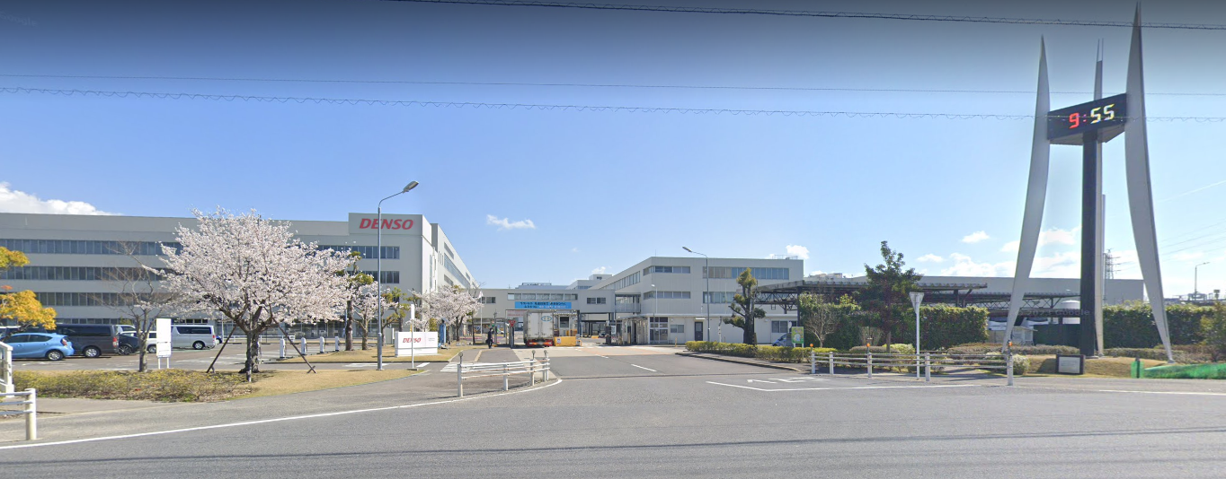
事例研究（新ライン立ち上げ）
当時トヨタで唯一の電子工場 1990年設立
現在はデンソーの広瀬事業所
広瀬工場
実験工場
生産部門ではなく生産技術部門に所属
主力生産品
車載用コンピュータ
制御ブレーキ（ABS）
HV用インバータ

Slide 2
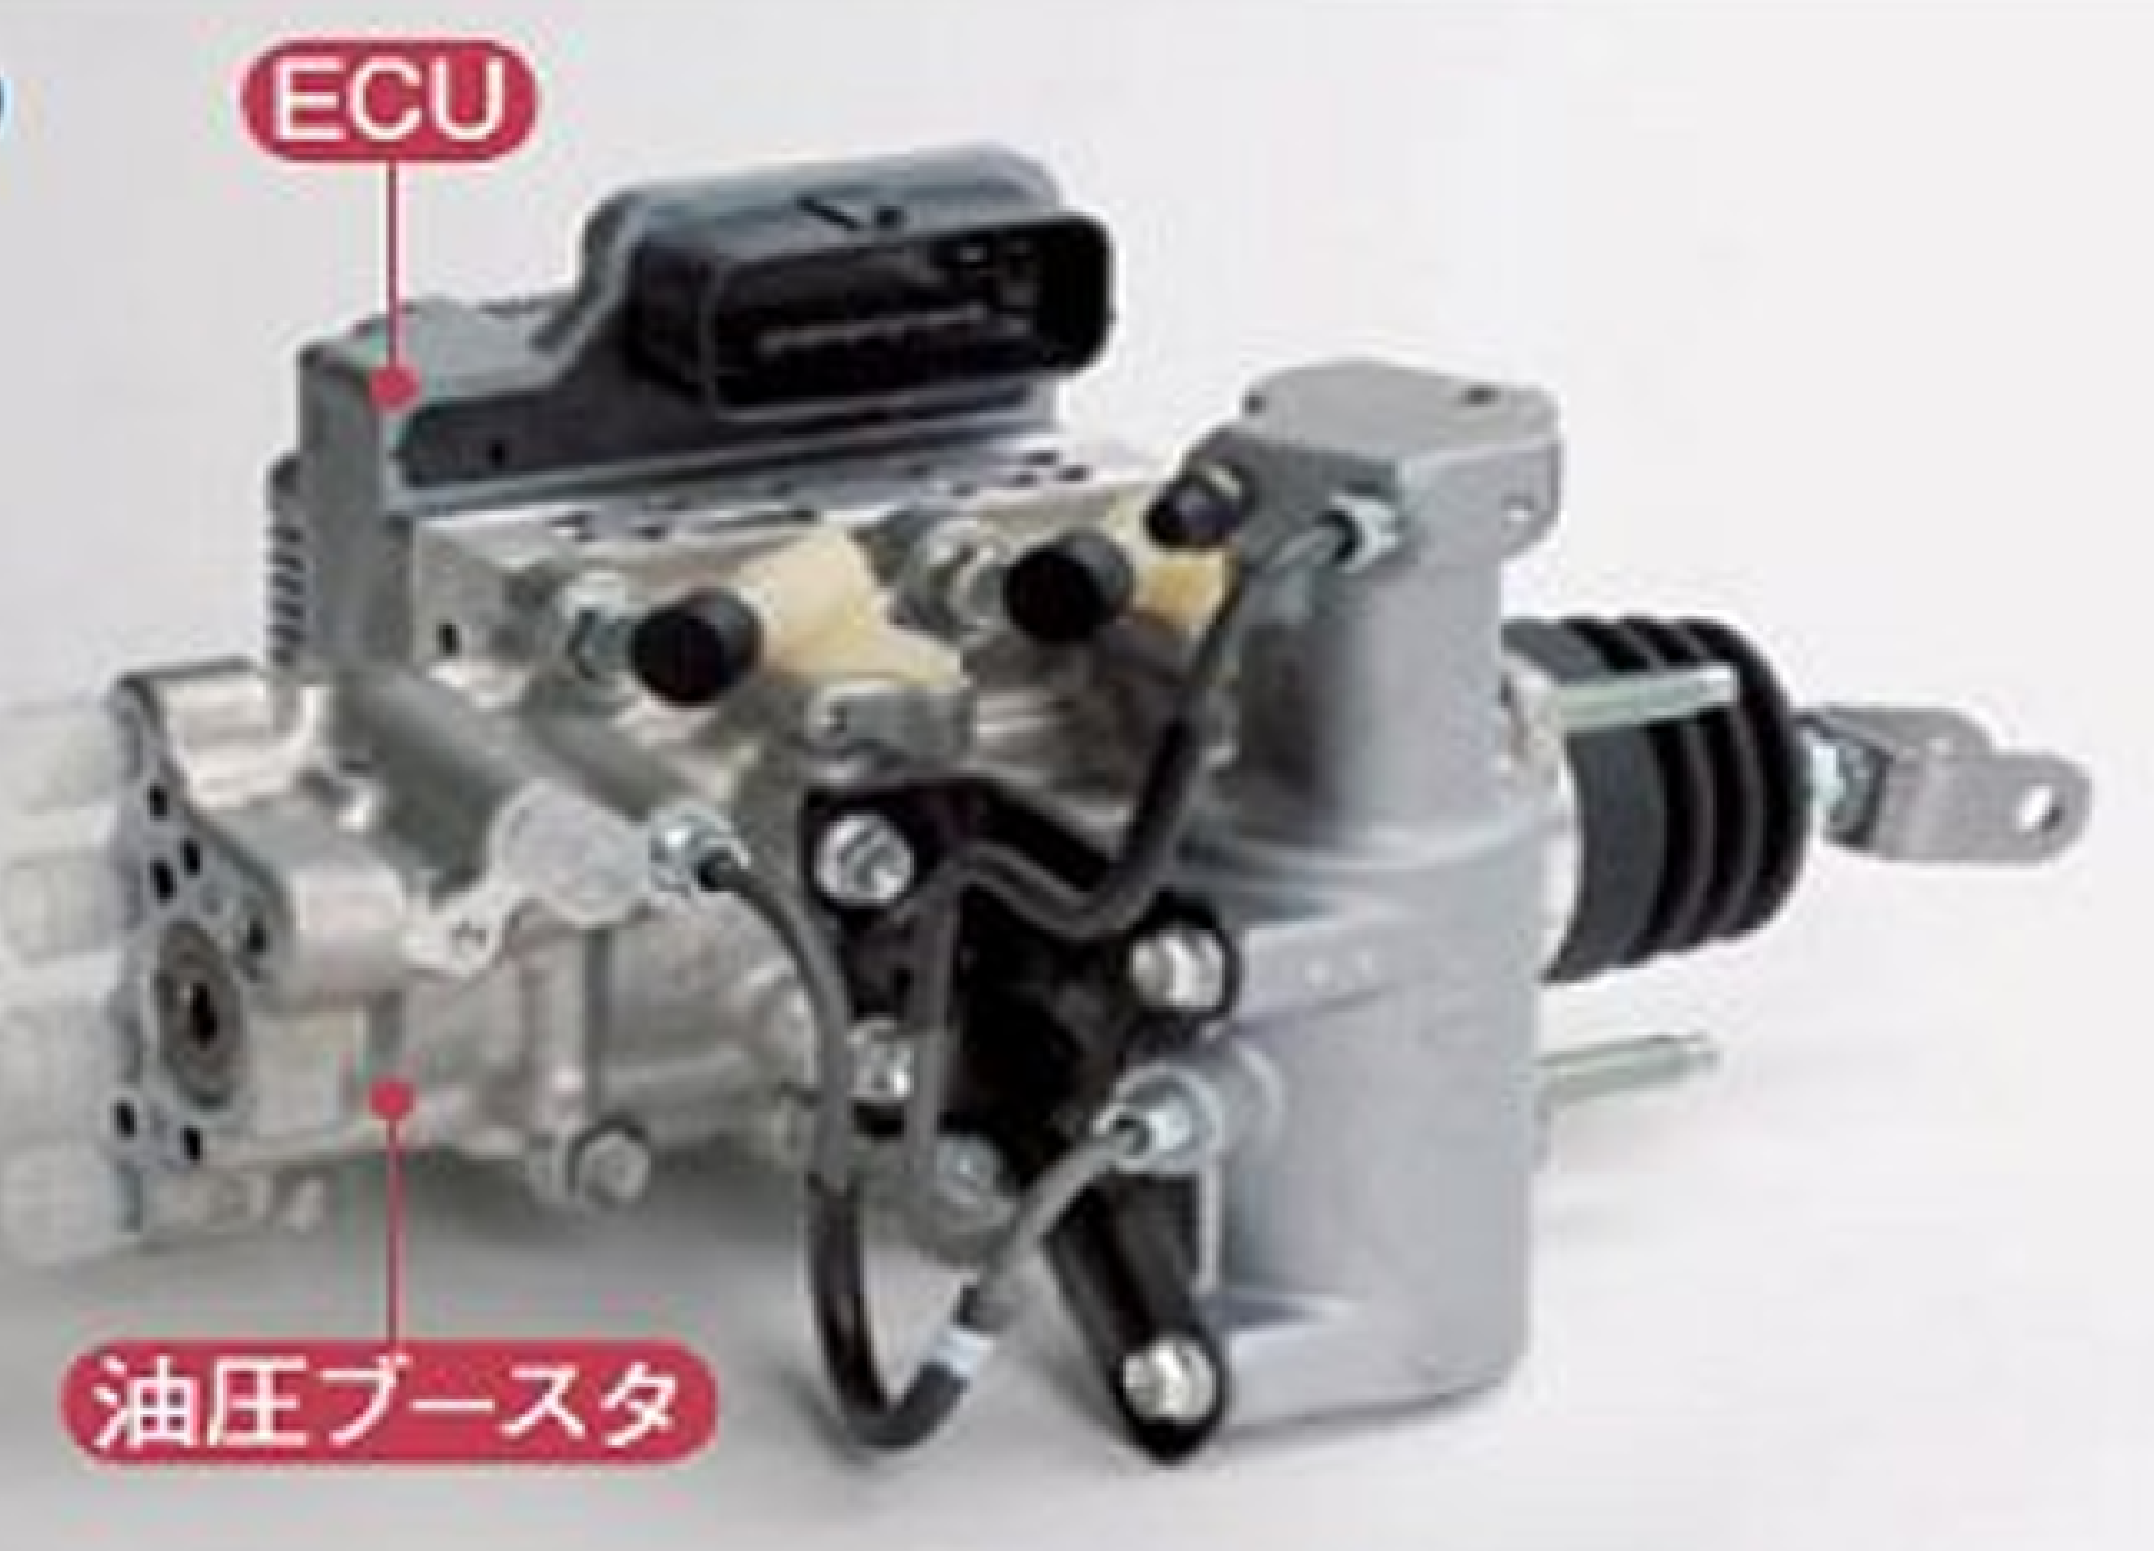
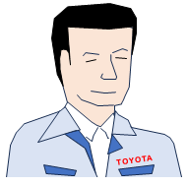
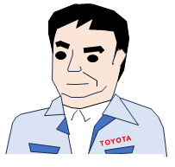
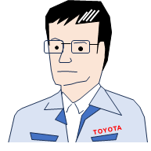
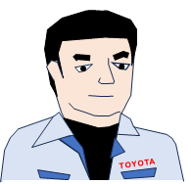
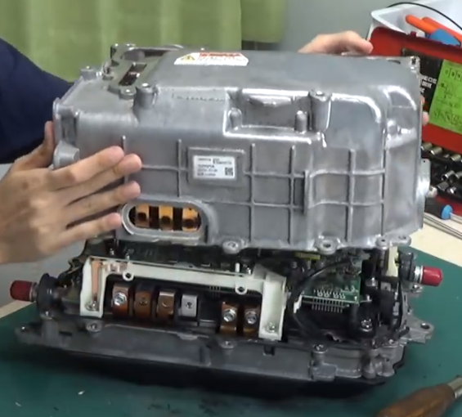
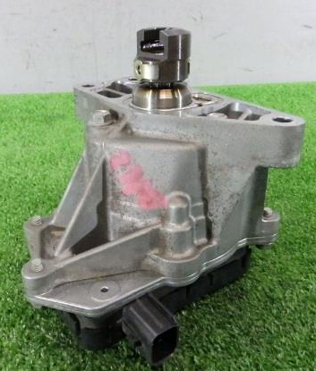
登場人物
590Lで新設
ECB2ライン
1F責任者：なべさん（課長）
責任者： K工長
590Lで新設
インバータライン
責任者：M工長
既設
バルブマチックライン
責任者： K工長
（H組長）
1F

Slide 3
なべさん課長： 1F責任者
・温厚な調整型
・人格者
インバータ責任者：M工長
・高岡工場総組立部出身
・10年前に広瀬に転入
・立ち上げ屋
・ワンマン傾向（昔はワルだったと推測）
ECB2・バルブマチック責任者： K工長
バルブマチック
担当組長：H君
・三好工場機械部出身
・20年前に広瀬に転入
・学園出身の実直実務型
・生え抜きのホープ
（出世頭）
・口達者

Slide 4
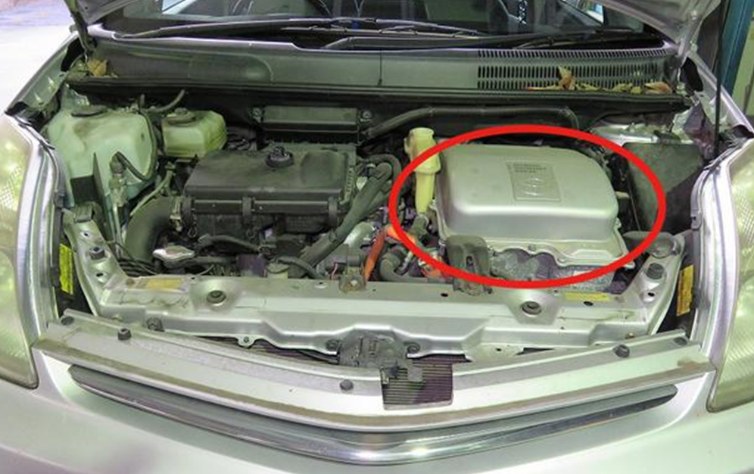
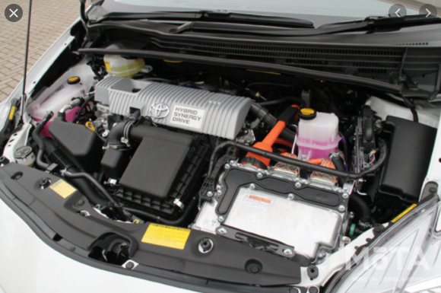
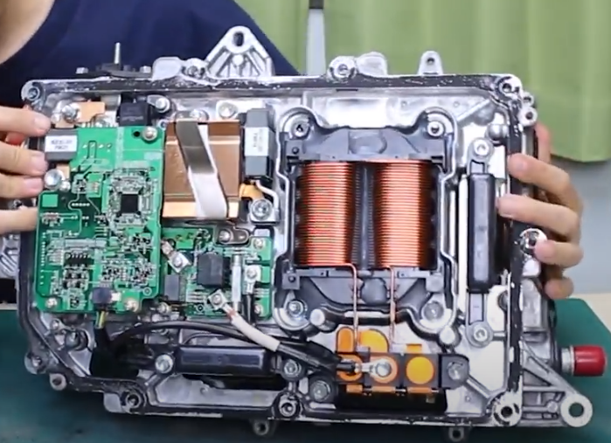
590Lのインバータ
２代目プリウス
３代目プリウス
Assy外観
DC-DC S/Aの裏側
IPM S/A
DC-DC S/A

Slide 5
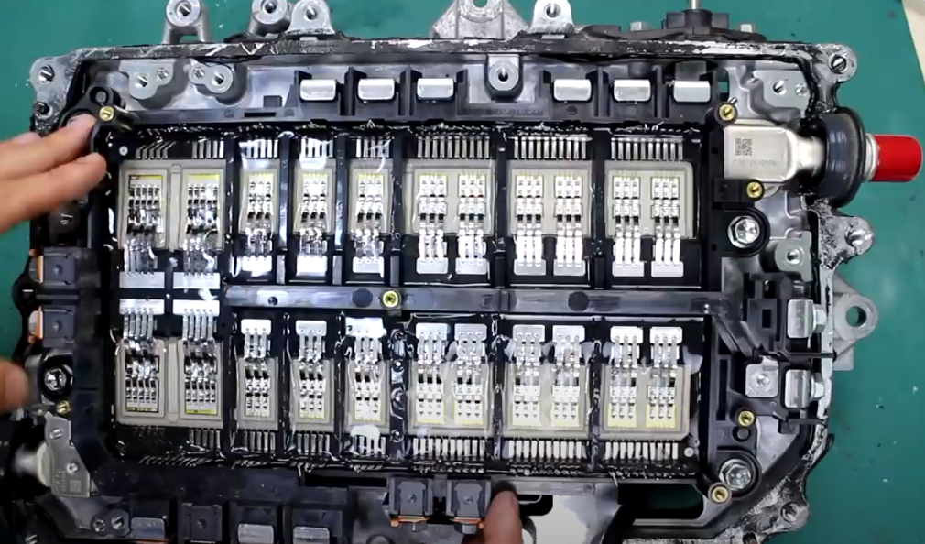
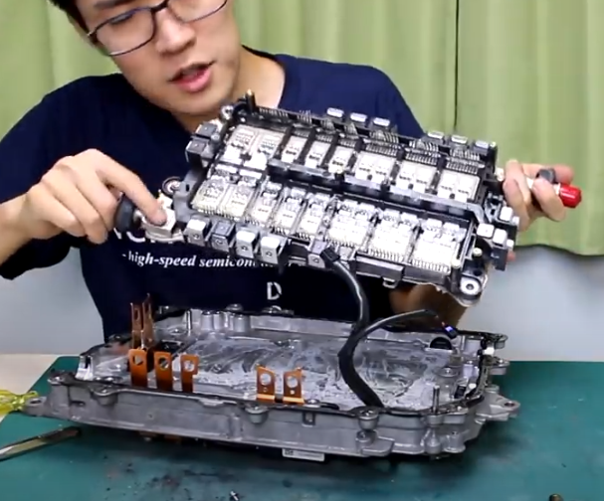
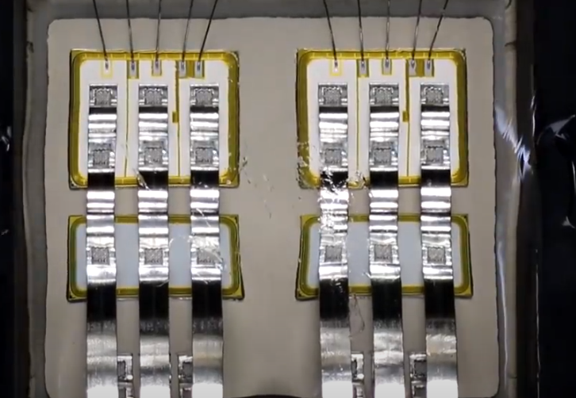
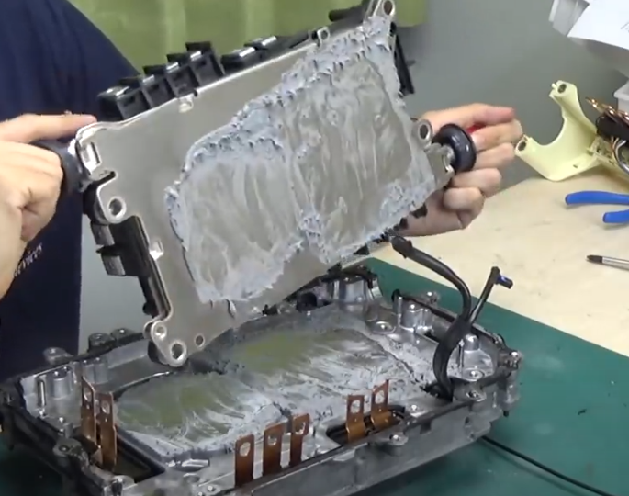
590Lのインバータ
心臓部であるパワーモジュール（IPM）
IGBT素子

Slide 6
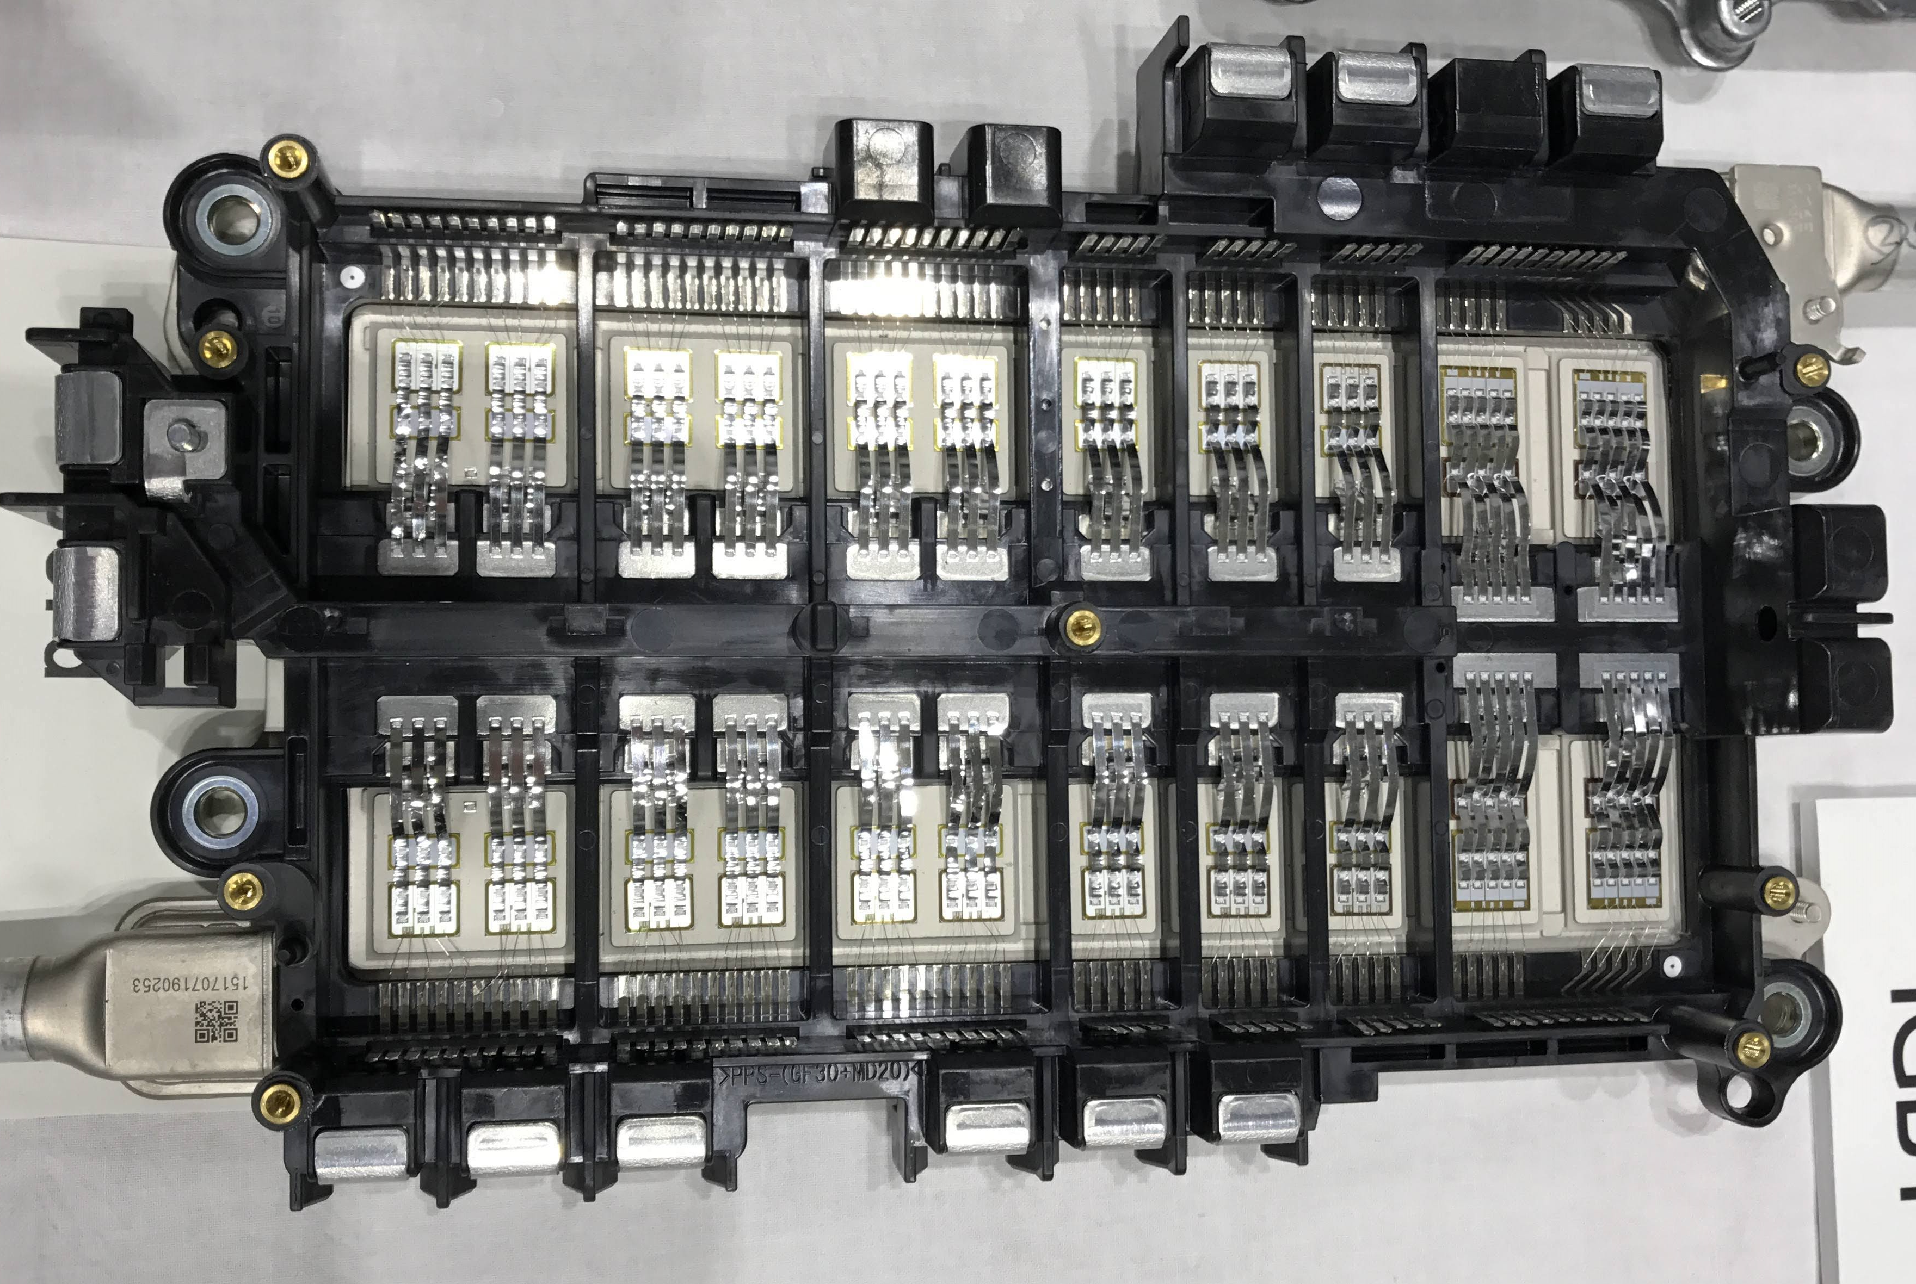
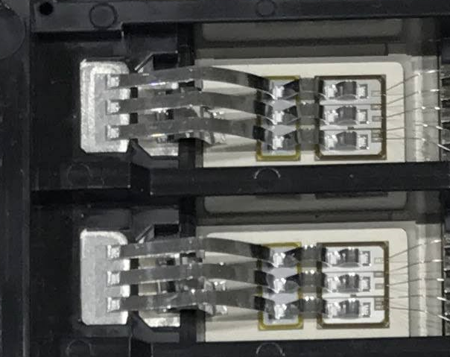
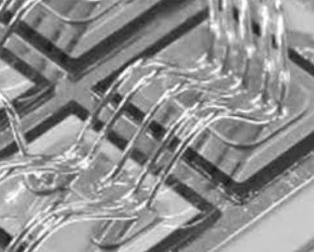
３代目プリウスインバータIPM
新技術：テープボンド
従来技術：ワイヤボンド

Slide 7
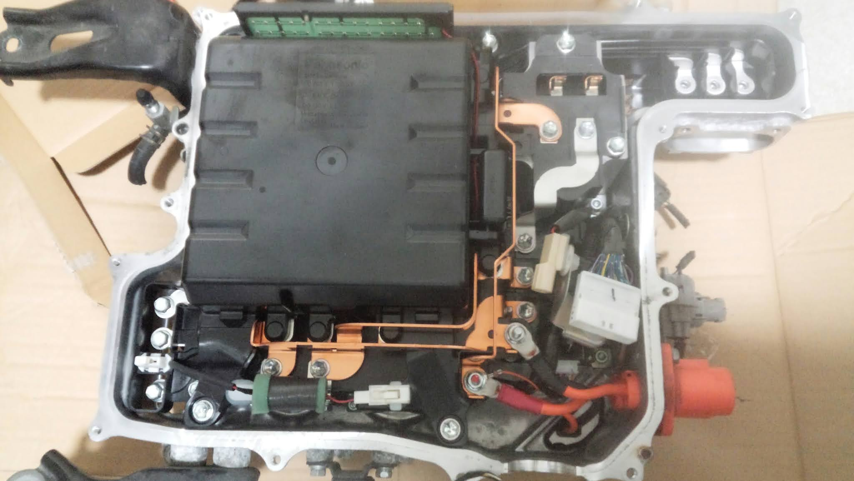
工場レイアウト
不良率高い
（ネック）
クリーンルーム内
パワーモジュール工程
３代目
２代目
基板工程
ECB2ライン
40秒サイクル
×2連
直結自動ライン！
2F
最終組付
工程
1F
1F

Slide 8
手作業
自働
生産調査部（TPS）３名常駐するも手も足も出ない
長時間停止が多い
ネック工程
DC-DC S/A
ケースS/A
冷却器ライン
三菱電機IGBT
IGBT実装
IGBT接合
内製IPM
メイン組付
内製IGBT
パレットが循環
IPM基板組立
内製IPM
非常在庫化
（2000個目標）
半導体工場
ネック工程に隠れているが実は作業が間に合っていない
標準手持ちが最小化され、タッチゾーンで呼吸が合わない
モータECU
基板組立
内製IC
基板表面実装
汎用ライン
対策は手持ちを増やすの
設備のサイクルアップなどTPSの邪道ばかり
いきなりピンと張ったラインの立ち上げは無茶
作業者の習熟に合わせ少しずつ張っていくべき

Slide 9
工程の可動率が低い場合の対処方法
１．工程間のバッファが無い場合
各工程の停止時間が累積される
２．工程間のバッファがある場合
工程間バッファ
各工程の停止時間は相殺される

Slide 10
インバータラインでやったこと（M工長）
直結工程の分断という選択
最終組付ライン
IPM完成品
手作業ゾーン
自動ゾーン
余裕があれば
抜き出す
IPM自動ライン
ネック
出荷
AGV

Slide 11
ECB2ラインでおきたこと（K工長）
※下記工程は同じ組で運営されていた
２つのメイン組付工程は全く同じもの。ECUは内製と外注で併産。
メイン組付 #2
完成品
メイン組付 #1
ECU
（外注）
材料
完成品
設備能力に余剰あり
ECUサブ組付（ネック）
サイクルタイム28秒／台
不思議その１ 作業者も部品もあるのにネック工程が常時動いていない

Slide 12
なべさん課長の指示：
流れを２分割
メイン組付 #2
完成品
メイン組付 #1
ECU
（外注）
材料
完成品
ECUサブ組付（ネック）
不思議その２
次長・課長のアイデアが、実行に移されない
数時間後に堤工場の組立が止まるという事態になった

Slide 13
とうとう、実力行使
ここに生産管理板を設置した
メイン組付 #2
完成品
メイン組付 #1
ECU
（外注）
材料
完成品
ECUサブ組付（ネック）

Slide 14
不思議その３
明らかに要員が不足なのに、
隣のバルブマチック組は余裕で運営
H君は広瀬の次世代ホープのはずだが、
隣人の火事に動こうとしない
この不思議な状況はなぜ起きているのか？

Slide 15
K工長との話し合い
K工長の言い分は尤もである
① 設備の完成度が低い
生技からの移管条件は可動率90％だが
ネック工程は60％程度の実力しかない
② 配置人員とそれに応じた標準作業を自分が指示
移管条件に基づく配置人員は課長指示である
標準作業は自分から現場に守れと指示している

Slide 16
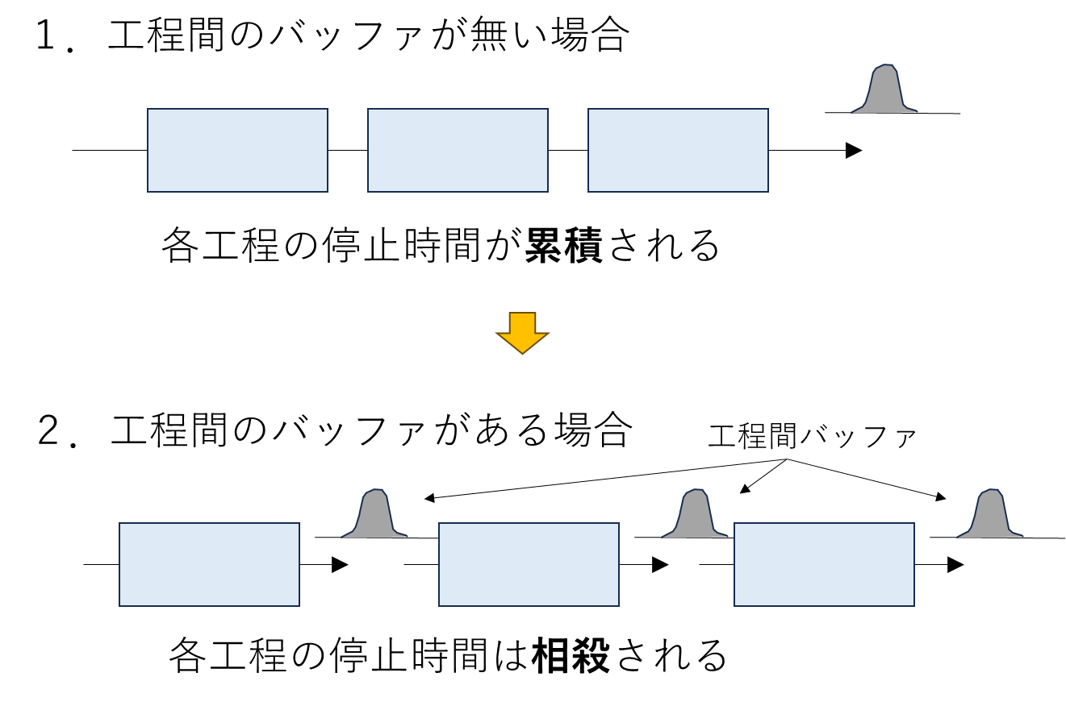
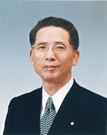
設問
（１）
下記はTPSの原則違反だが、実施しなければ欠品
（本件はTPS推進者連絡会で当時の池渕技監に現地報告）
池渕技監のコメントはいかに？

Slide 17
設問
（２）
K工長やH組長にどのような指導をすべきか？
または、すべきだったか？
キーワード：
・手段と目的
・全体最適
（３）
皆さんの職場でも人材育成に関して
似たような事は起きていませんか？

